Slide 1





Entornos de Data Science - Python
CIFF Trustees:
Almacenamiento con HDF5
Profesor
MASTER EN BUSINESS ANALYTICS & BIG DATA

Slide 2

¿Qué es HDF5?
  Un formato de datos jerárquico (al estilo de un sistema de ficheros).
  Diseñado para acceso directo a grandes cantidades de datos
  Acceso rápido.
  Disponible en la mayoría de los sistemas operativos y arquitecturas.
  Utilizado por científicos
  Mantenido como open source por el HDF Group (non-profit, 2006)
    Orígenes en 1987: HDF (Univ. Illinois)

Slide 3
¿Qué es HDF5?
  No hay límites de tamaño
  Auto-descriptivo
  Metadatos
  Número ilimitado de tipos de datos.
  Compresión
  Independiente de la plataforma.
  Estándar, muchas herramientas disponibles.

Slide 4
Software HDF5
  Ficheros en formato binario.
    “Hierarchy on a file”, pero los datos pueden estar en varios ficheros físicos.
    Grupos == carpetas
    Nodos hoja == ficheros
  Blibliotecas: C, C++, FORTRAN
  Herramientas: h5ls, h5diff, h5pack, etc.

Slide 5
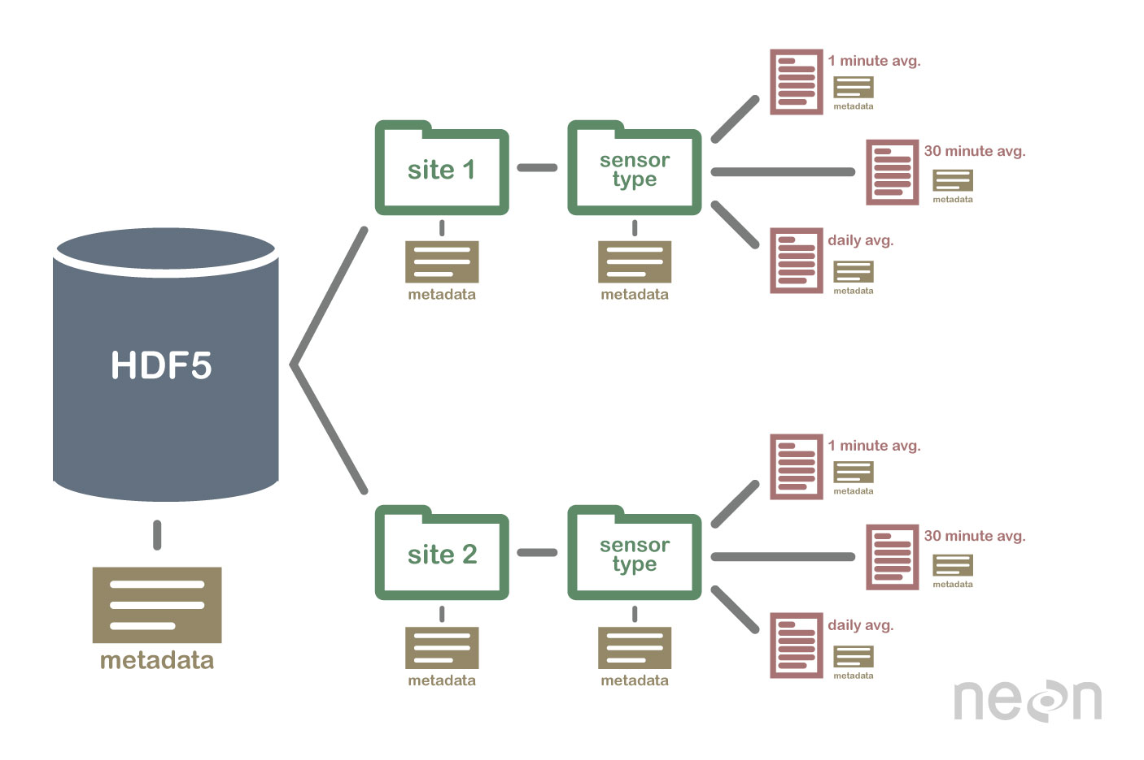

Slide 6
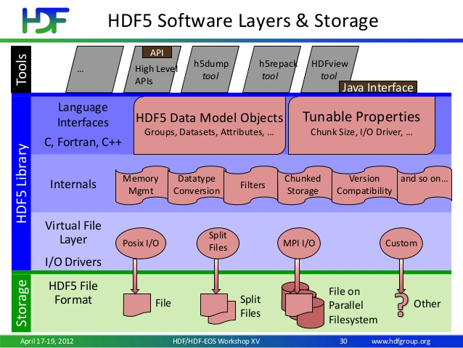

Slide 7
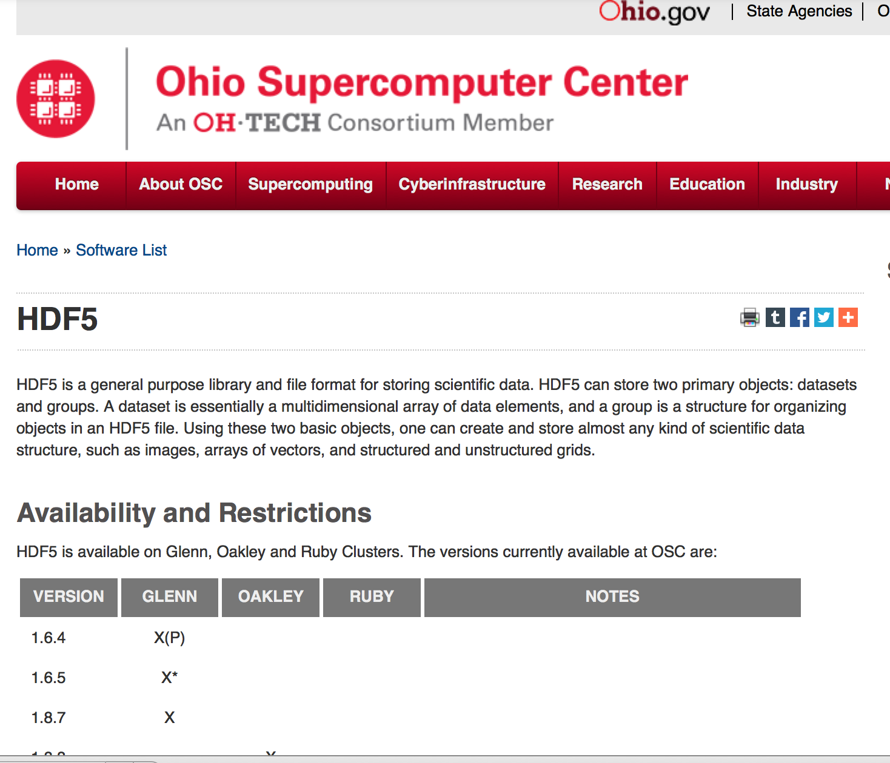

Slide 8
h5py
>>> f = h5py.File("testfile.hdf5")
>>> arr = np.ones((5,2))
>>> f["my dataset"] = arr
>>> dset = f["my dataset"]
>>> dset
<HDF5 dataset "my dataset": shape (5, 2), type "<f8">
>>> out = dset[...]
>>> out
array([[ 1., 1.],
[ 1., 1.],
[ 1., 1.],
[ 1., 1.],
[ 1., 1.]])
>>> type(out)
<type 'numpy.ndarray'>

Slide 9
PyTables
  Combinación de NumPy, las bibliotecas en C de hdf5 y una serie de optimizaciones adicionales.
    Por ejemplo, la máqunina virtual numexpr para procesar más rápidamente arrays de NumPy sin necesidad que estén en memoria, incluyendo multihilo.
  Lenguaje de consulta potente, con un motor de indexación específico.
    h5py es más cercano al API en C de HDF5, pero no tiene mejoras.

Slide 10
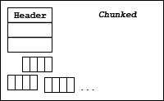
Chunks
  Capacidad para dividir un dataset en bloques más pequeños de igual o menor rango.
    Todos los datasets en HDF5 son chunks, es una abstracción de E/S y la unidad de E/S.
    Permite lectura y escritura en paralelo.
  Necesita de metadatos extra.
  Permite extender los datasets y almacenar datos dispersos de manera eficiente.
  Se puede controlar el chunk size, por ejemplo, aumentarlo si se están tratando a la vez grandes cantidades de datos.

Slide 11
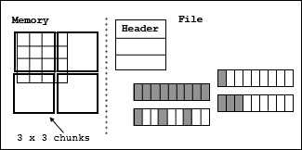

Slide 12


CIFF Trustees:

